Slide 1
法国国家手球联赛 (Ligue Nationale de Handball, LNH)
胡毅喆

Slide 2
基本信息

Slide 3
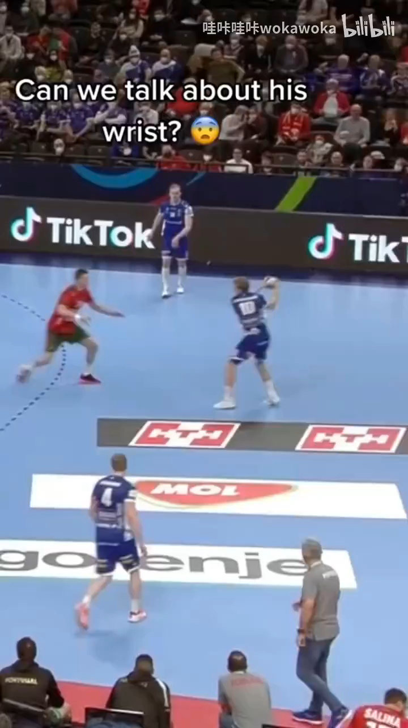
手球——手掷的足球？

Slide 4
手球基本规则
比赛时间：上下半场各30分钟，中场休息10分钟——加时赛5分钟（最多2轮）——7米球罚掷（点球大战）
人员规定：场上队员不超过7人，且必须有1名守门员
得分方式：进攻方球员在球门区外将球攻入球门，则获得1分（在中国手球联赛中，快攻和远射为1.5分）

Slide 5
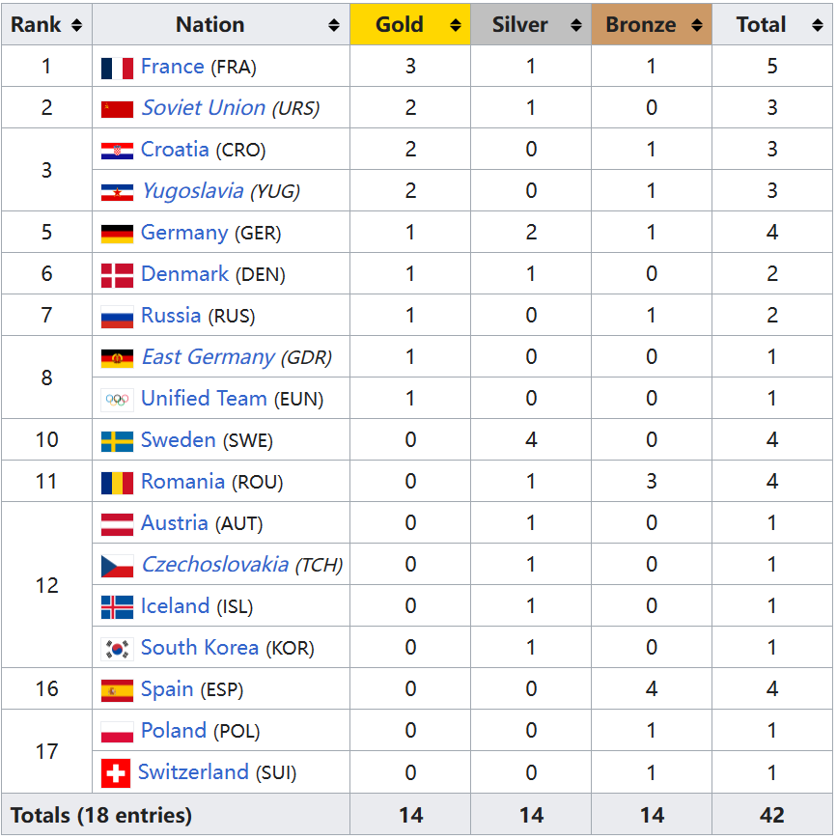
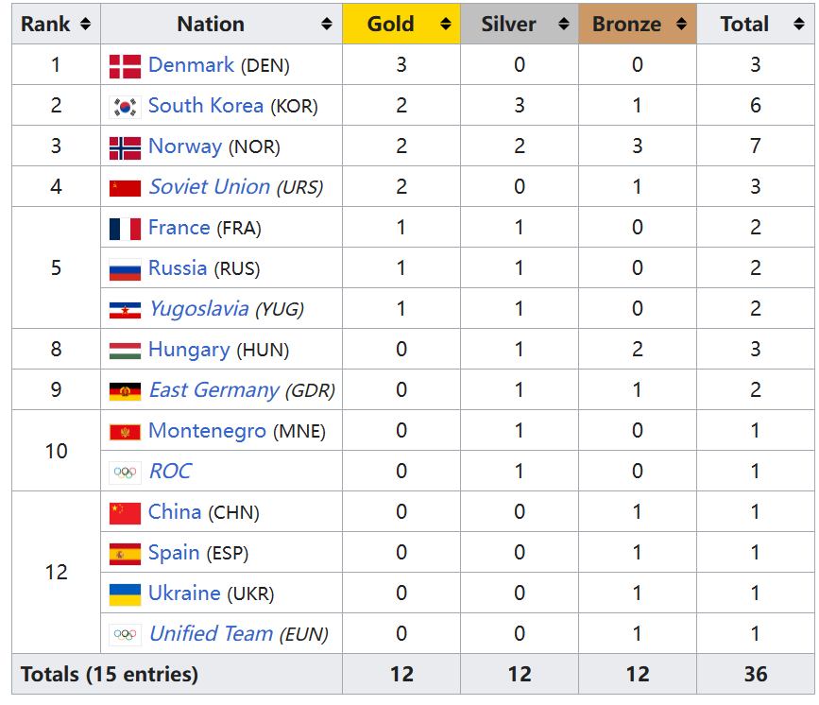
手球的项目格局

Slide 6
手球的项目格局
手球运动在全球的发展并不平衡，总体呈现出“欧洲一家独大”的特点
在欧洲范围内，西欧、北欧国家的竞技水平最高，主要代表是法国、丹麦、挪威等
法国是男子手球的领头羊，在2021年东京奥运会上，更是历史性地在同一届奥运会中包揽男女手球金牌
韩国在女子手球、苏联/俄罗斯在男女手球上均曾有不俗战绩，但近年来实力已经不及巅峰时期
中国女手曾在1984年洛杉矶奥运会上获得过铜牌，但近年来由于群众基础薄弱、后备人才青黄不接，实力下降严重，正处于重新爬坡阶段

Slide 7
联赛结构

Slide 8
发展历程
1952年
法国男子手球一级联赛(Division I)和二级联赛(Division II)打响
1941年
法国手球联合会(Fédération Française de Handball) (FFHB)成立
2004年
随着手球运动在法国的不断普及和商业化运营的发展，国家手球联赛(LNH)宣告成立，主管男子手球一级和二级联赛。

Slide 9
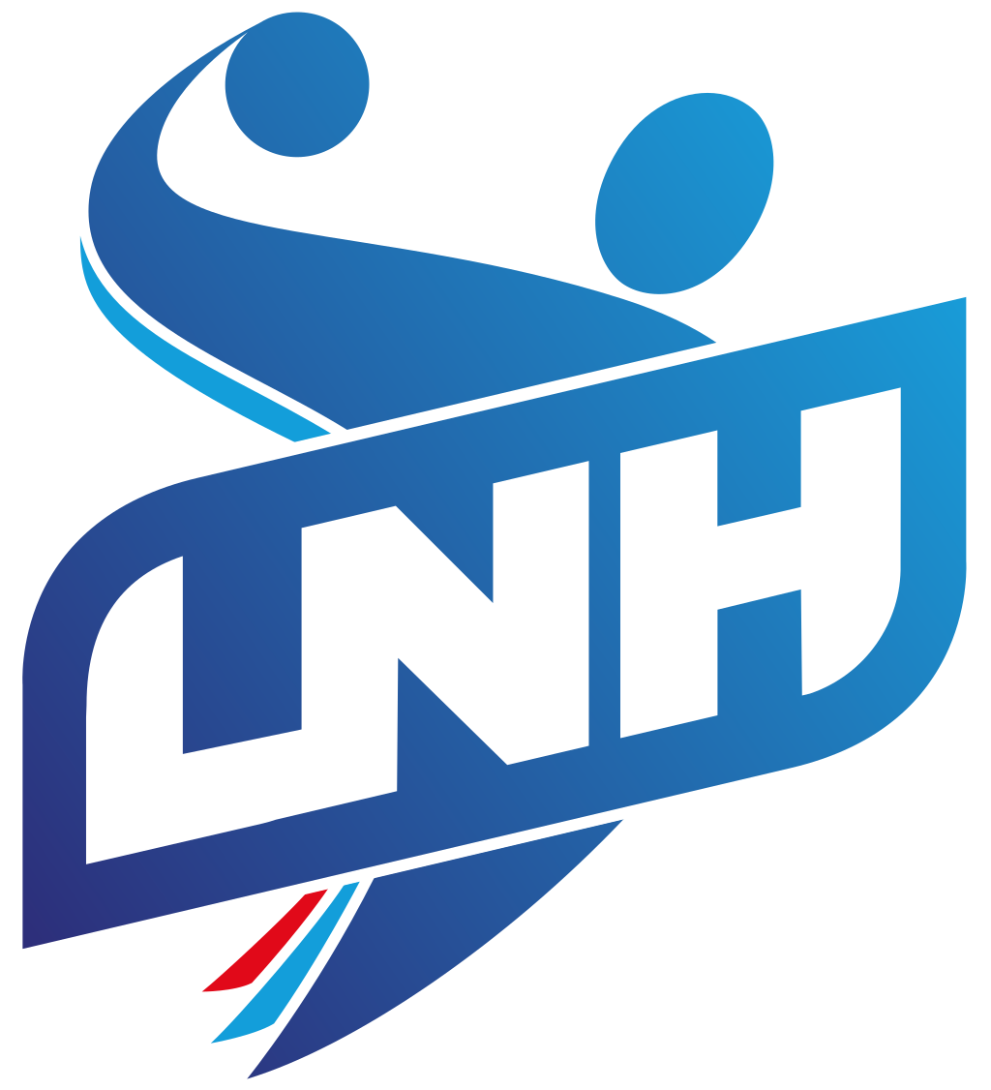

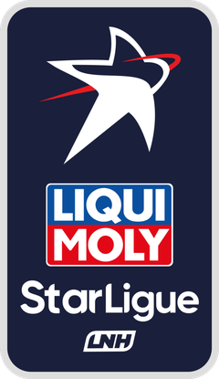
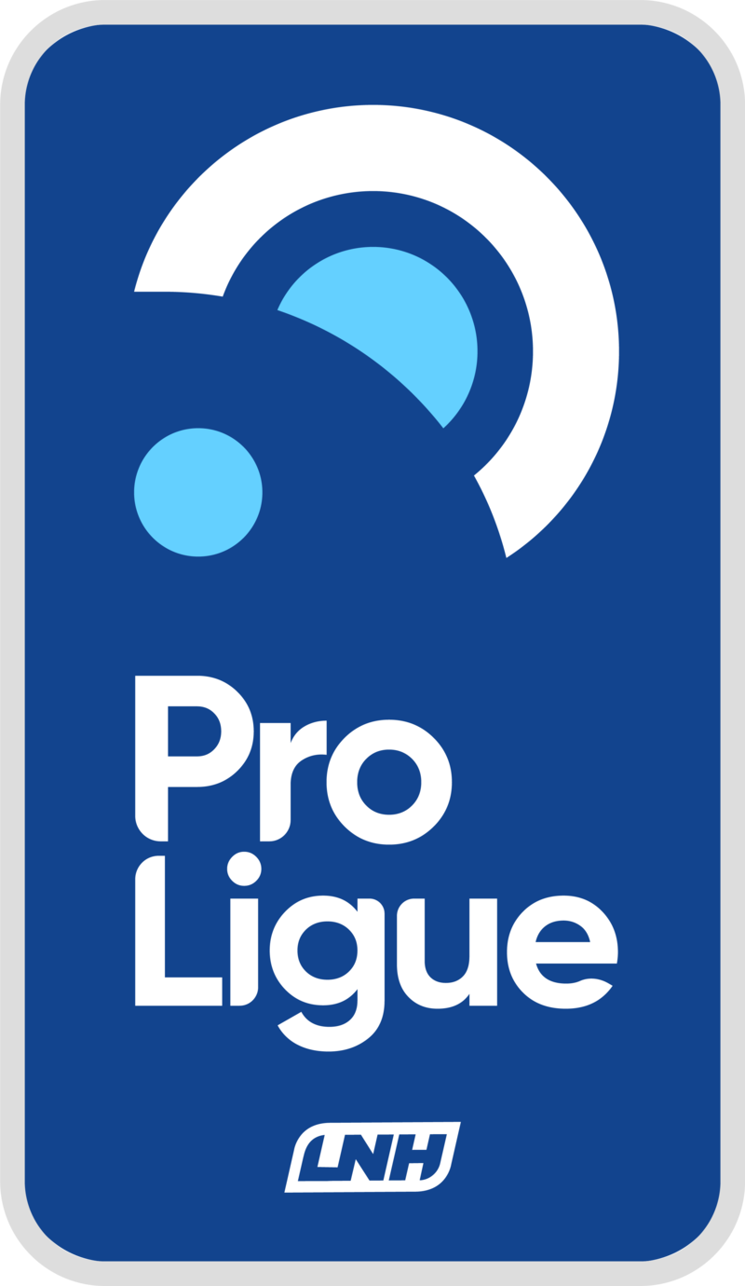

前2名
前2名
前2名
National 1er
后2名
后2名
3-5名
16个俱乐部（2019年前14个）
双循环赛制
16个俱乐部
双循环赛制

Slide 10
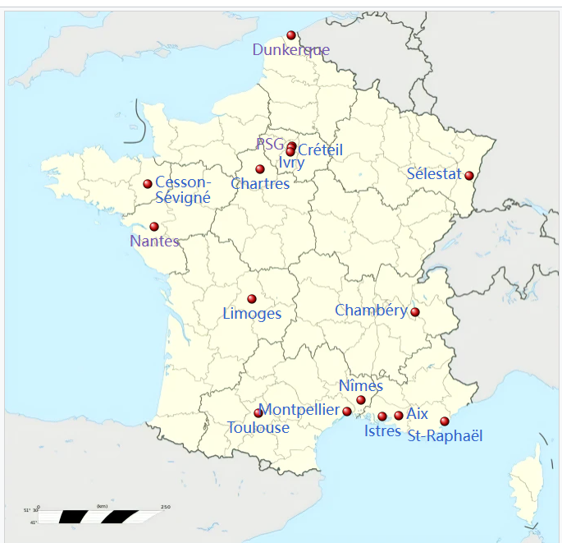
球队分布
巴黎周边（法兰西岛）
地中海沿岸（蔚蓝海岸）

Slide 11
典型球队

Slide 12


传统豪强VS金元新贵

Slide 13

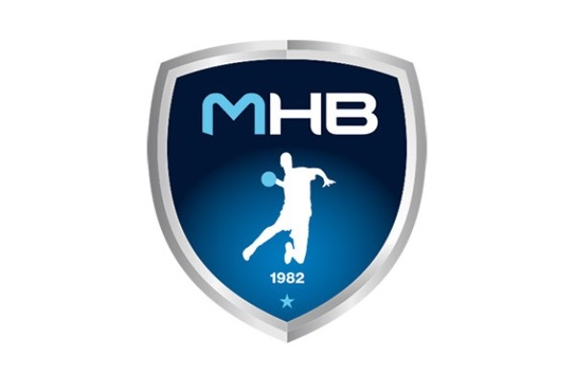
MONTPELLIER HANDBALL的前身是1982年成立的COSMOS俱乐部。1992年，该俱乐部改名为MHB(Montpellier Handball)，2014年，俱乐部注册形式由EURL(Enterprise Unipersonnelle à Responsabilité Limité)改为SAS(Societé Par Actions Simplifieé).
MHB在1994-1995赛季首夺LNH冠军，在LHN正式改制后的前八年几乎垄断了所有的冠军奖杯，是迄今为止LHN最为成功的队伍。
SAS MHB
职业队伍和商务运营
FONDs DE DOTATION
接受和开展资助、社会责任
ASSOCIATION
支持业余手球运动和慈善活动

Slide 14
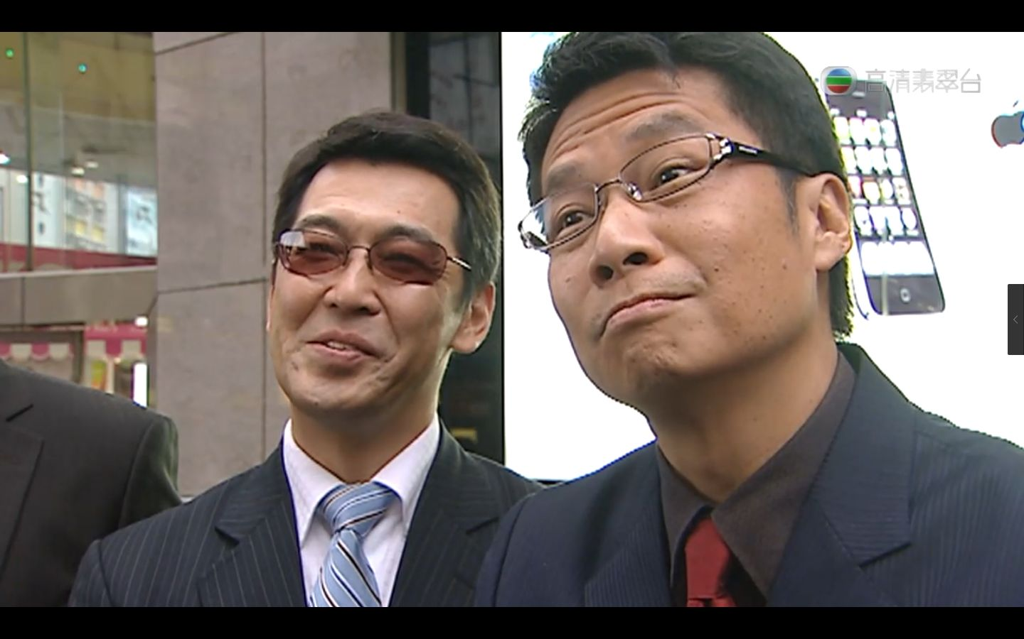

巴黎圣日尔曼手球队(Paris Saint-Germain Handball)的前身是巴黎手球队(Paris Handball)，是一支在1941年就宣告成立的老牌队伍；
在2012年前，巴黎手球队是LNH的“多强”之一，但也曾在2008-2012年间多次险些降级；
在2012年，巴黎圣日尔曼足球队的所有者——卡塔尔体育投资集团(QSI)买下了巴黎手球队，将其改名为巴黎圣日尔曼手球队，在2013年，该队就登顶了LNH.

Slide 15
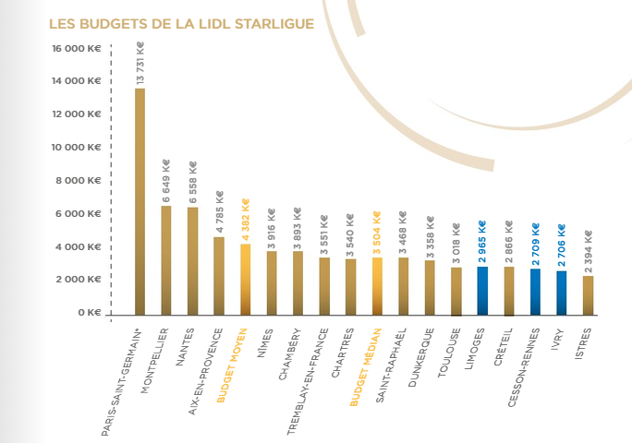

Slide 16
竞争均衡与治理

Slide 17
竞争格局——“一超”与“多强”
2004-2012
Montpellier统治时代
（仅在2007年丢掉冠军奖杯）
2013至今
巴黎圣日尔曼统治时代
（仅在2014年丢掉冠军奖杯）

Slide 18




竞争格局——“一超”与“多强”

Slide 19
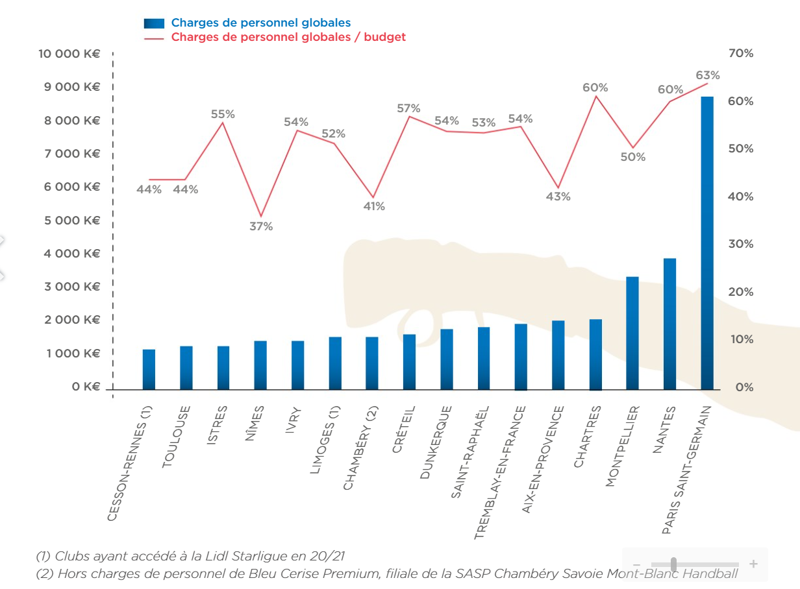

Slide 20
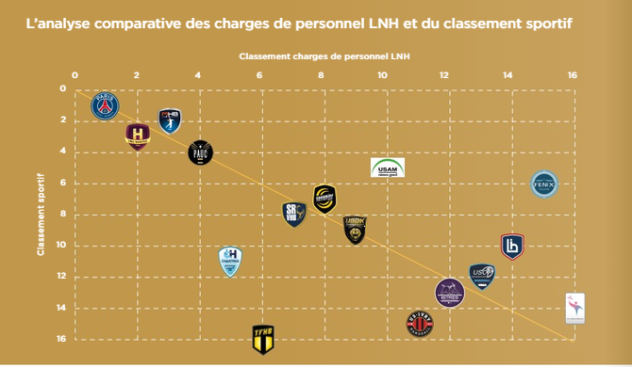

Slide 21
重要机构——CNACG
在以法国为代表的欧陆国家，政府对社会事务的强干预是社会治理领域（包括体育领域）的一个重要特点；为了更好地管理联赛运行、约束球队行为，LNH成立了监管机构La Commission Nationale d’Aide et de Contrôle de Gestion (CNACG)。
确保俱乐部发展可持续性
LNH在章程中赋予了CNACG较大的管理权限，包括对各个俱乐部的经费预算进行审核批准、宣布不合规的工资单和交易行为无效力，乃至暂停俱乐部参赛资格等。
CNACG
保证竞赛公平
监管俱乐部和赛事财务

Slide 22
预算限制与工资单
预算限制(Budget)和工资单(Masse Salariale)是LNH维护联盟内队伍竞争均衡的重要工具；在赛季开始前2个月，各俱乐部就需要向CNACG上报下个赛季的预算和工资单，并由CNACG核准通过；预算和工资单应基于上赛季的情况开出，升降幅度均受到比较严格的约束；CNACG在赛季中和赛季结束后会对预算执行情况进行严格审计，对违反者进行处罚。
LNH工资单
(Masse salariale LNH)
工资单
(Masse salariale)
LNH外工资单
(Masse salariale hors LNH)
预算
(Budget)
其他支出
(Charges autres)

Slide 23
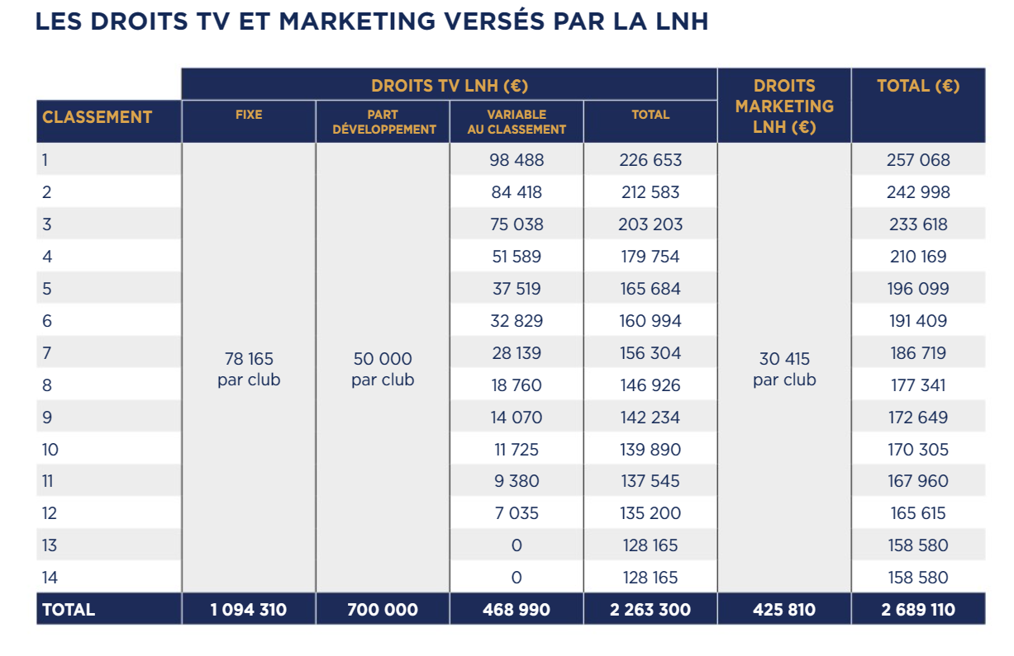
收入分享机制
和许多职业联赛一样，LNH也建立起了一套收入分享机制，分享的收入由2部分组成，一部分是赛事的直播版权收入(Droits TV)，另一部分是LNH的整体营销收入(Droits Marketing)。前者由各支队伍的固定份额和根据比赛排名的浮动份额组成，后者则在所有队伍间进行平均分配。

Slide 24
联赛特点

Slide 25
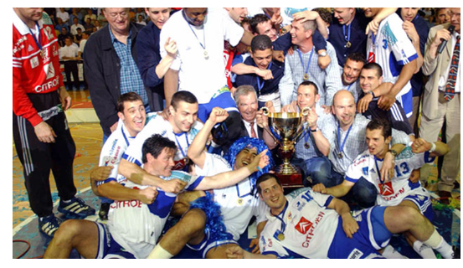
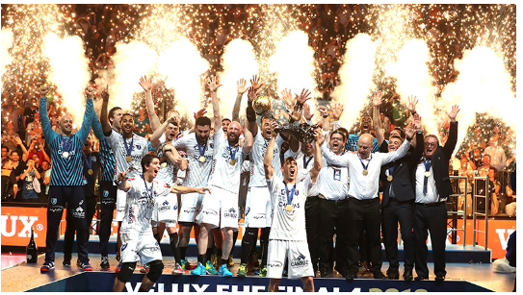
队伍实力出众
历年来，从LNH打进欧洲手球联盟(European Handball Federation, EHF)的法国俱乐部往往能够取得在欧冠和欧联赛中取得不俗的战绩：
老牌球队Montpellier曾经在欧冠中2次折桂，PSG、Nante等球队也是欧冠和欧联赛四强的常客。

Slide 26
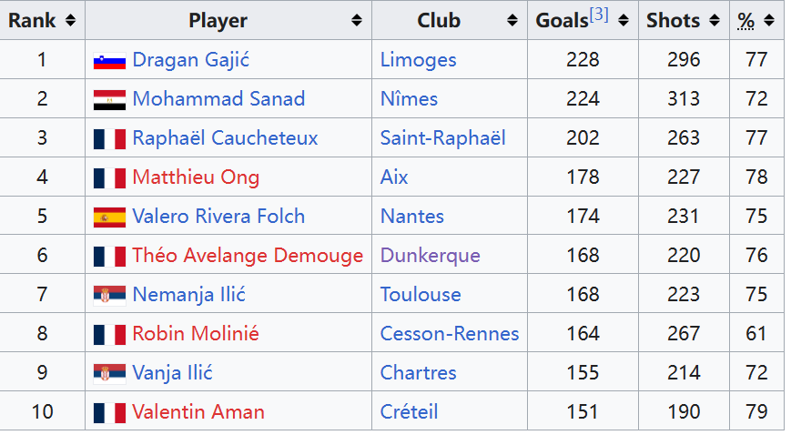
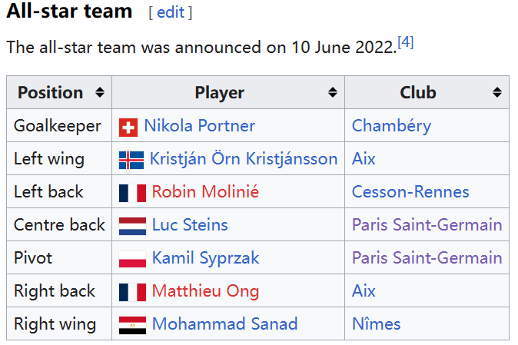
国际化水平高
LNH吸引了一大批来自欧洲其他国家（以及法籍非裔）的高水平手球运动员，在2020-2021赛季，LIDL Ligue中有44%的国际球员，而Pro Ligue中也有25%的国际球员。

Slide 27
主要问题

Slide 28
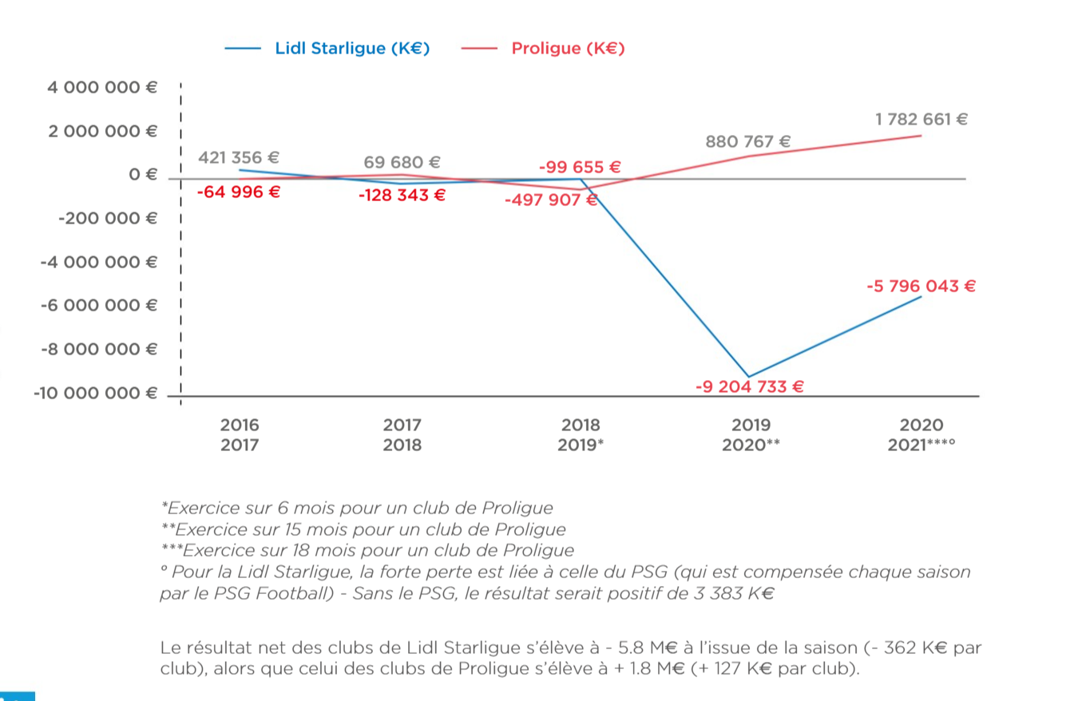
总体营收情况欠佳

Slide 29
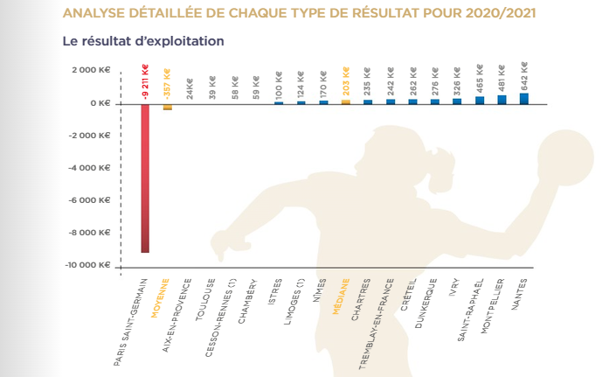

Slide 30
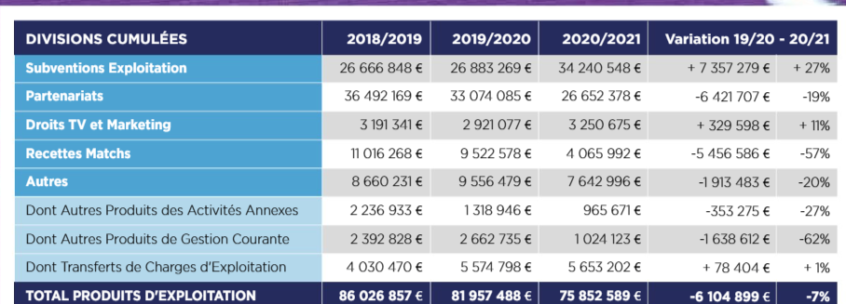
自生能力逐渐下降
CNACG年报显示，受到新冠肺炎疫情冲击，比赛收入(Recettes Matchs)在2020/2021赛季大幅跳水；同时，来自赞助商的支持（Partenariats）相较于疫情前也出现了显著的下降。整个联盟球队的生存（尤其是第二级别的Proligue球队）更为依赖Subventions Exploitation.

Slide 31
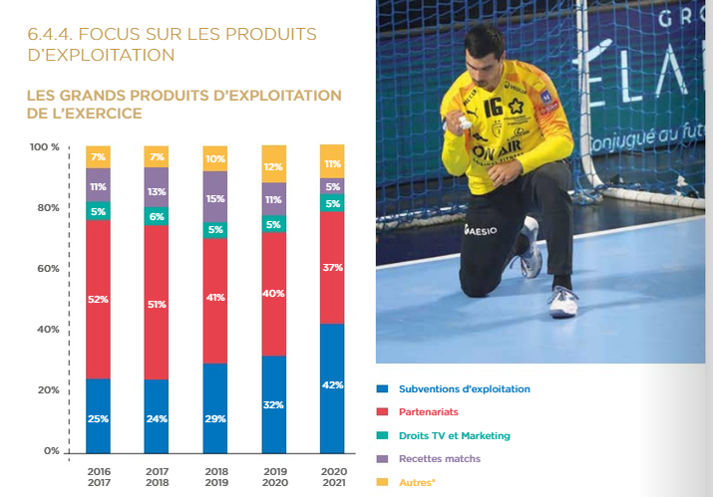
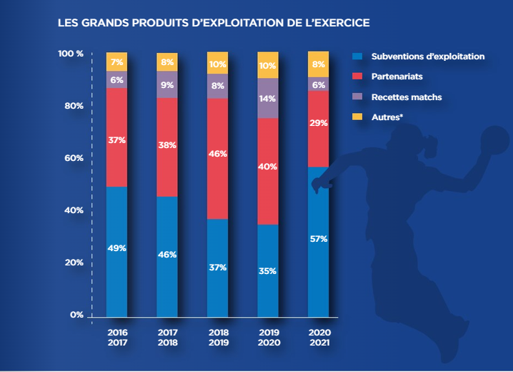
近年来，越来越多俱乐部更加依赖公共补助(subventions publiques)维持球队的运营。除了巴黎圣日尔曼(PSG)以外，其他所有俱乐部的公共补助均超过了其总预算的20%——当然，PSG的很大一部分球队营收也来自于“大巴黎”的转移支付。传统强队Montepellier在2021年的公共补助达到了335万欧元。LIDL中有5支球队的公共补助占总预算过半，Proligue中则有6支球队面临同样的情况。

Slide 32
下步研究

Slide 33
An Elephant in A Room?
相较于其他传统球队，QSI加持下的巴黎圣日尔曼俱乐部更像是一个外来的“闯入者”；
事实上，PSG带有“金元手球”色彩的突然崛起对LNH的联赛生态不可避免地带来了较大的冲击；
在这样的冲击下，各队会如何作出回应，以实现自己“利润最大化”或者“战绩最大化”的目标？
个案研究的方法

